Slide 1
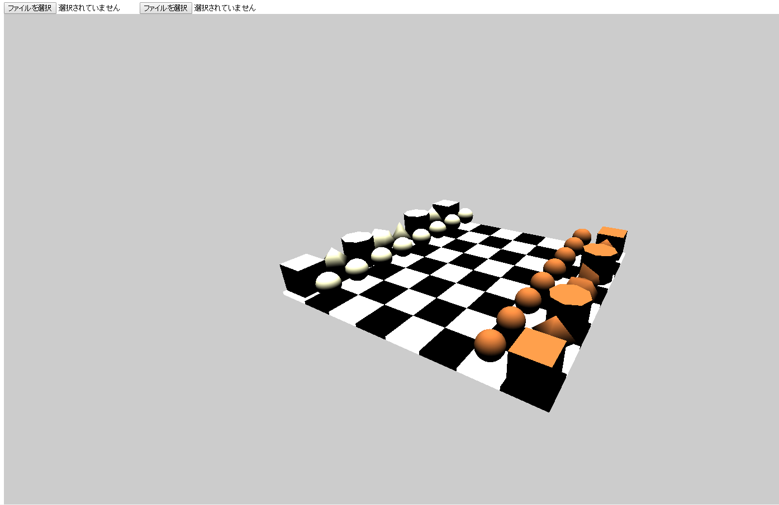
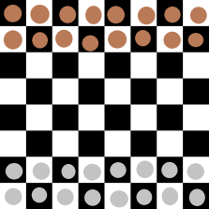
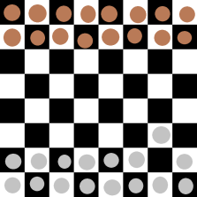
WebGLのチェスの自動的な移動
入力画像からチェスの動きを読み取り、WebGL上のチェスが動くシステム
仕組み
入力画像1と2の背景差分をとり、動く駒を検出する。駒がどのマスに動いたかを近傍探索で求め、その結果からWebGL上のオブジェクトを動かす。また、動きのトリガーはEnterキーとなり、各駒の頭文字のキーを押すことでプロポーションを行うことができる。
<入力フォーム>
<WebGLで作成した簡易的なチェス>
<入力画像>

